Slide 1



Metadatos en información de biodiversidad
Jornadas de Geografía Informática en el MNCN (Cuarta Edición)
Cristina Ronquillo Ferrero
Ayudante de investigación
cristinaronquillo@mncn.csic.es

Slide 2
Definimos metadatos como…
Literalmente “datos sobre los datos”
Describen aspectos como el “quién, qué, dónde, cuándo y cómo”

Slide 3





¿Qué es un registro biológico?
‘Información de que un determinado taxon (‘qué’) aparece en una localización específica (‘dónde’) en un momento dado (‘cuándo’) y recogida por alguien (‘quién’)’

Slide 4
Nuestro objetivo: Calidad de datos
Fiabilidad de los datos públicos
Ciencia abierta y reproducible
Hacer y detallar un proceso de limpieza y validación
Correcciones y descartes de datos = tiempo + personal + recursos

Slide 5
Objetivos
Aprender lo básico de cómo funcionan los metadatos en ecología / biodiversidad
Conocer y saber interpretar los principales términos y estándares usados para:
Usarlos en las descargas que hagamos.
Crear nuestros propios set de datos.

Slide 6
Objetivos
Aprender lo básico de cómo funcionan los metadatos en ecología / biodiversidad
dwc:institutionCode
TDWG
AC
DwC
ac:digitizationDate
dC
IPT

Slide 7
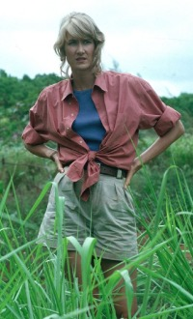
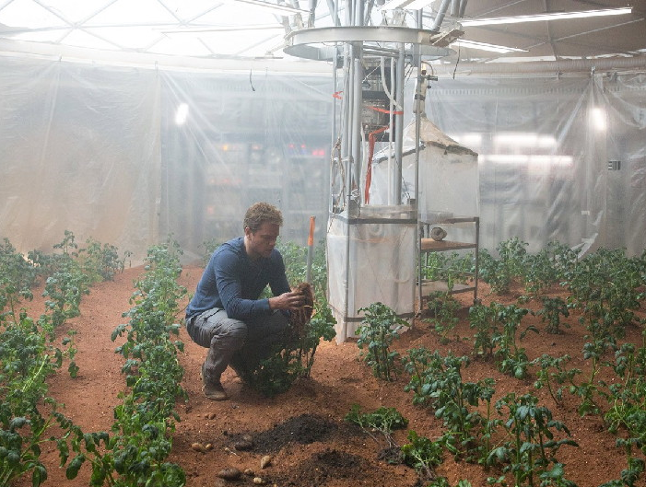
Pequeña lluvia de ideas:
Si tuviéramos que montar nuestro conjunto de registros biólogicos…
¿cómo lo haríamos?

Slide 8
Estándares en ‘biodiversity information’
Necesitamos un lenguaje común para describir, registrar y estructurar miles de juegos de datos muy diversos y procedentes de cientos de fuentes porque necesitamos homogeneizar cosas muy heterogéneas

Slide 9
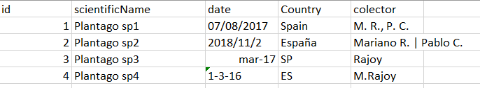
Estándares en ‘biodiversity information’
Necesitamos un lenguaje común para describir, registrar y estructurar miles de juegos de datos muy diversos y procedentes de cientos de fuentes porque necesitamos homogeneizar cosas muy heterogéneas

Slide 10
Estándares en ‘biodiversity information’
Necesitamos un lenguaje común para describir, registrar y estructurar miles de juegos de datos muy diversos y procedentes de cientos de fuentes porque necesitamos homogeneizar cosas muy heterogéneas
Para eso existen los estándares
https://www.gbif.org/es/standards

Slide 11
Estándares en ‘biodiversity information’
Necesitamos un lenguaje común para describir, registrar y estructurar miles de juegos de datos muy diversos y procedentes de cientos de fuentes porque necesitamos homogeneizar cosas muy heterogéneas
Para eso existen los estándares
https://www.gbif.org/es/standards
Compuestos por términos (campos a rellenar)

Slide 12
Estándares en ‘biodiversity information’
Necesitamos un lenguaje común para describir, registrar y estructurar miles de juegos de datos muy diversos y procedentes de cientos de fuentes porque necesitamos homogeneizar cosas muy heterogéneas
Para eso existen los estándares
https://www.gbif.org/es/standards
Compuestos por términos (campos a rellenar)
De todo esto se encarga fundamentalmente el Biodiversity Information Standards
TDWG

Slide 13
Estándares más usados
Darwin Core (DwC)
EML: Ecological Metadata Language
BioCASe / ABCD

Slide 14
Estándares más usados
Darwin Core (DwC)
Marco estable, sencillo y flexible para recopilar datos de biodiversidad procedentes de diferentes fuentes
EML: Ecological Metadata Language
BioCASe / ABCD

Slide 15
Estándares más usados
Darwin Core (DwC)
EML: Ecological Metadata Language
Estándar de metadatos que recoge información sobre juegos de datos ecológicos en una serie de documentos XML modulares y extensibles.
BioCASe / ABCD

Slide 16
Estándares más usados
Darwin Core (DwC)
EML: Ecological Metadata Language
BioCASe / ABCD
Red internacional que vincula datos de colecciones biológicas de museos de historia natural, jardines botánicos / zoológicos e instituciones de investigación

Slide 17

Estándares más usados

Slide 18
Estándares más usados
Estándar → Dublin Core (DC)

Slide 19

Estándares más usados
Estándar → Dublin Core (DC)
Tenemos plantillas

Slide 20
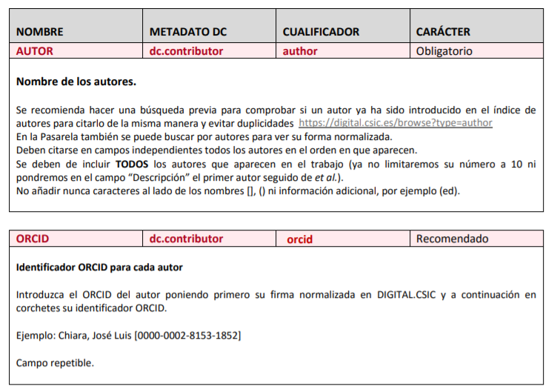
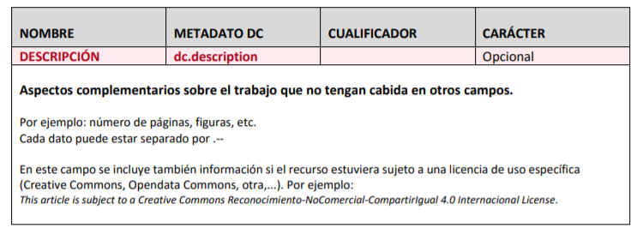

Slide 21
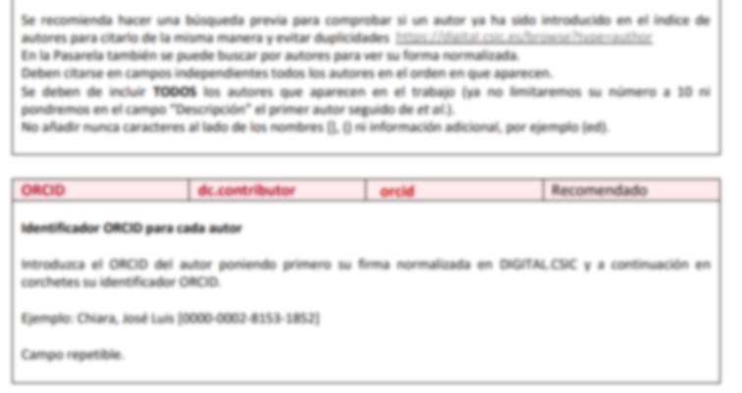
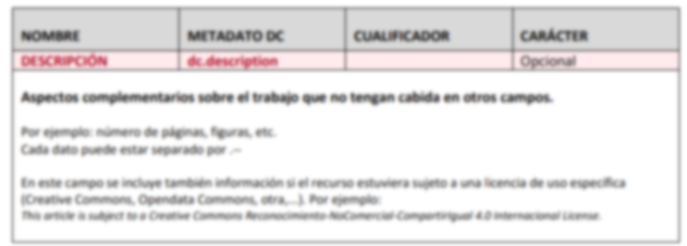

Slide 24
Buenas prácticas
IMPORTANTE: Si creáis un conjunto de datos
Inclusión de un ‘readme file’

Slide 25
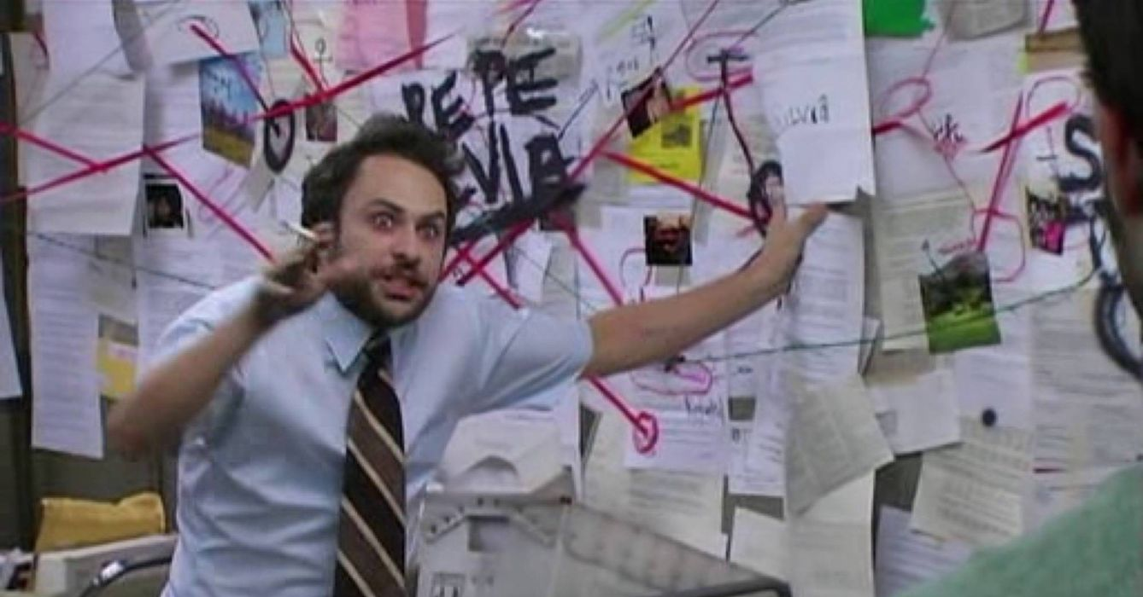
Buenas prácticas
IMPORTANTE: Si creáis un conjunto de datos
¿Cómo monto y uso los conjuntos de datos?

Slide 26
Estándares más usados
Darwin Core (DwC)

Slide 27

Estándares más usados
Darwin Core (DwC)

Slide 28


Darwin Core (DwC)
Darwin Core Archive (DwC-A)
DwC A

Slide 29
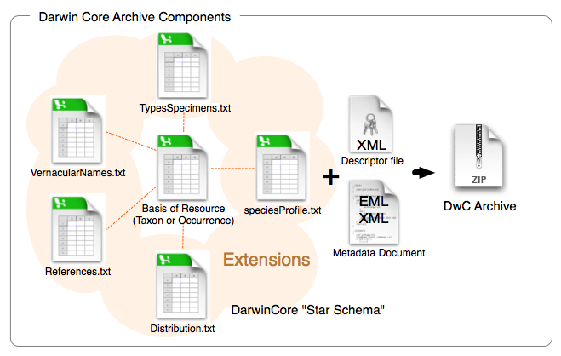
Darwin Core Archive (DwC-A)

Slide 30

Darwin Core Archive (DwC-A)
Notes:
Un fichero central de datos requerido consta de un conjunto estándar de términos Darwin Core en formato generalmente CSV

Slide 31
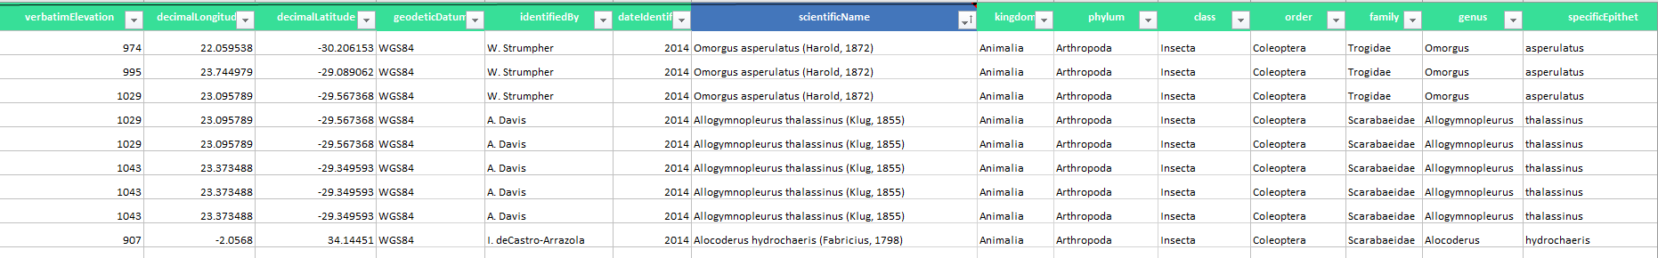
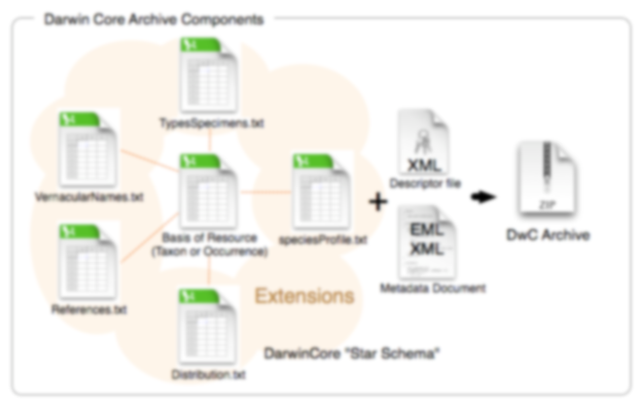
Darwin Core Archive (DwC-A)
Listados de especies
Eventos de muestreo

Slide 32
Darwin Core Archive (DwC-A)

Slide 33
Darwin Core Archive (DwC-A)

Slide 34
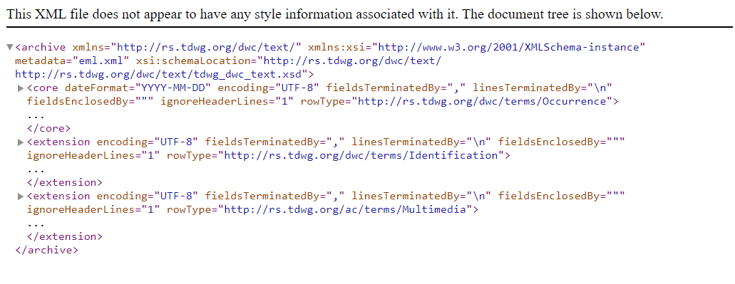
Darwin Core Archive (DwC-A)

Slide 35
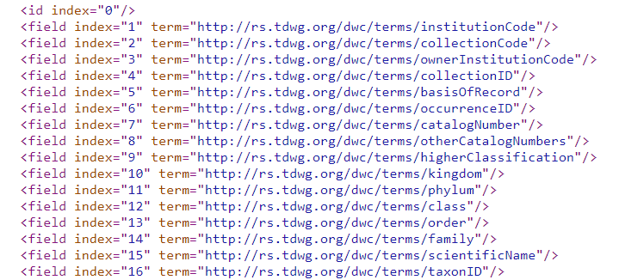
Darwin Core Archive (DwC-A)

Slide 36
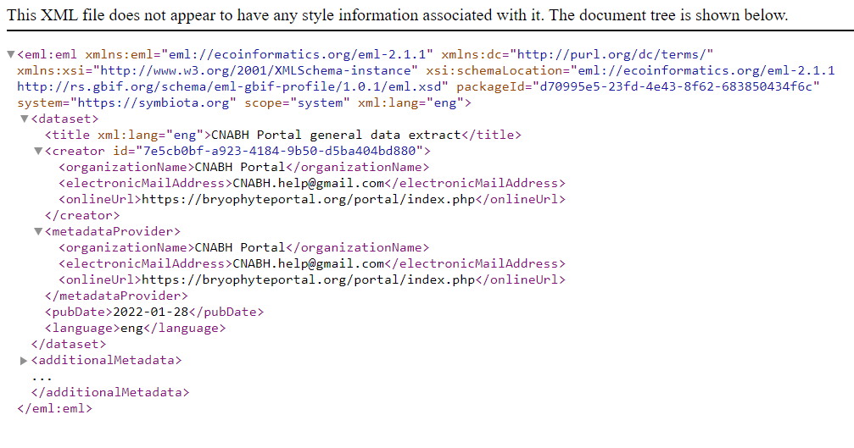
Darwin Core Archive (DwC-A)

Slide 37
Darwin Core Archive (DwC-A)

Slide 38
Darwin Core (DwC) Terms
Los términos del Darwin Core (DwC) son los nombres de las columnas.

Slide 39
Darwin Core (DwC) Terms
Los términos del Darwin Core (DwC) son los nombres de las columnas.
¿Cuántos hay?
¿Cuáles son?
¿Qué significan?

Slide 40
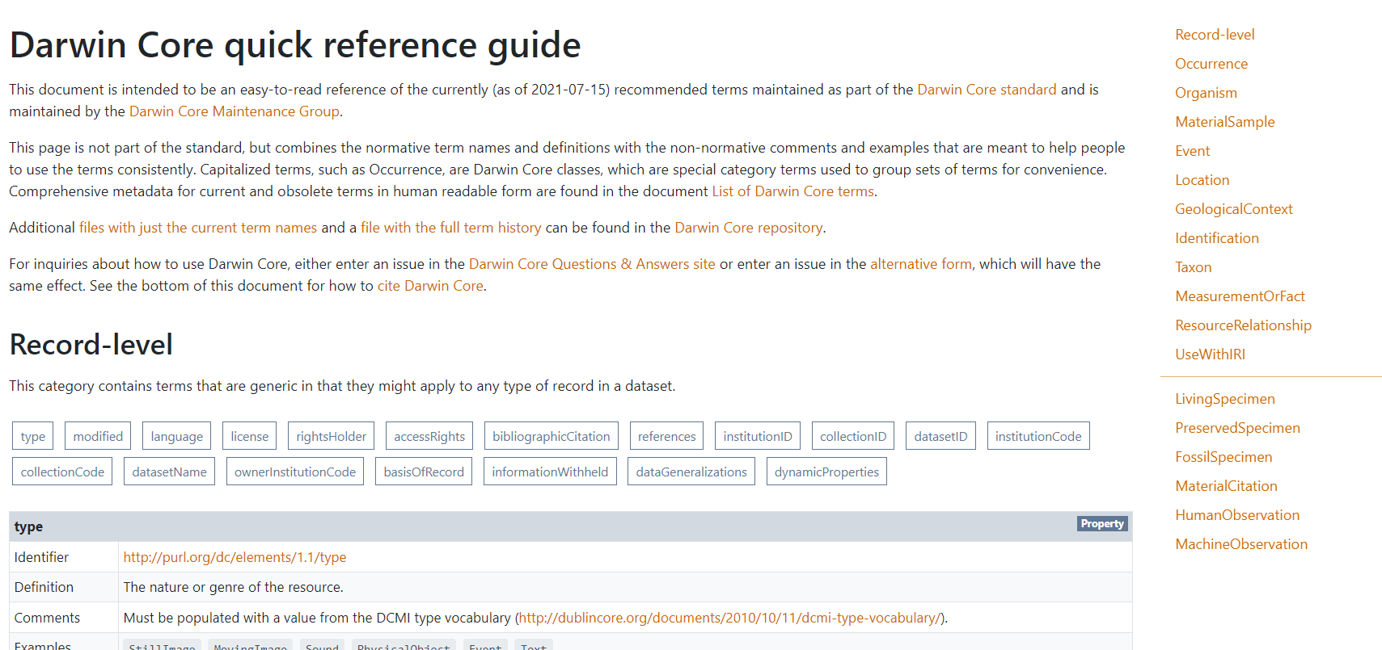
Darwin Core (DwC) Terms

Slide 41
Darwin Core (DwC) Terms
Los términos del Darwin Core (DwC) son los nombres de las columnas.
¿Cuántos hay?
¿Cuáles son?
¿Qué significan?
¿Debemos usar todos?

Slide 42
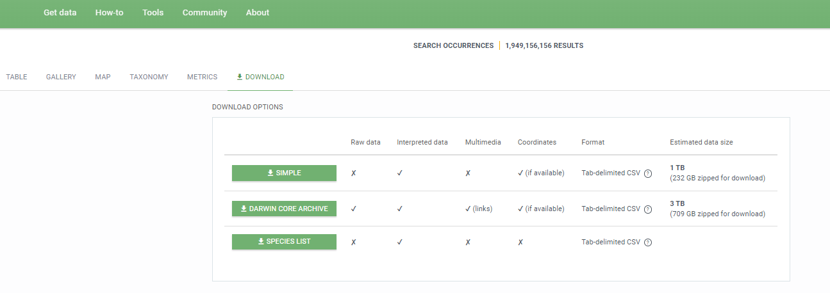
Darwin Core (DwC) Terms

Slide 43
Darwin Core (DwC) Terms
~50 campos

Slide 44
Darwin Core (DwC) Terms
~150 campos

Slide 45
Darwin Core (DwC) Terms
Los términos del Darwin Core (DwC) son los nombres de las columnas.
¿Cuántos hay?
¿Cuáles son?
¿Qué significan?
¿Debemos usar todos?
¿Cuáles son los imprescindibles?

Slide 46
Darwin Core (DwC) Terms
Campos requeridos
occurrenceID
basisOfRecord
scientificName
eventDate

Slide 47
Darwin Core (DwC) Terms
Campos DwC recomendados
taxonRank
kingdom - y otras taxonomías superiores
decimalLatitude & decimalLongitude
geodeticDatum
countryCode
individualCount / organismQuantity
organismQuantityType
Campos requeridos
occurrenceID
basisOfRecord
scientificName
eventDate

Slide 48
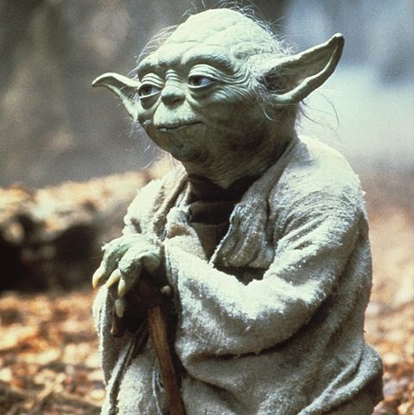
Darwin Core (DwC) Terms
No tenéis que saber qué significan todos.
Tenéis que saber dónde encontrar lo que significa cada uno
Guía de términos:
Clic aquí

Slide 49
Darwin Core (DwC) Terms
Y así poder, por ejemplo, encontrar fácilmente cómo pondría la fecha en la que cogí mi dato en el campo:

Slide 50
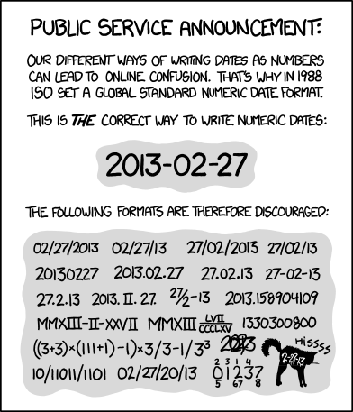
Darwin Core (DwC) Terms
Y así poder, por ejemplo, encontrar fácilmente cómo pondría la fecha en la que cogí mi dato en el campo:

Slide 51
Ya tenemos nuestros archivos de registros preparados…

Slide 52
Metadatos de biodiversidad (EML)
12 formularios de metadatos diferentes que organizan lógicamente el ingreso de metadatos

Slide 53

Metadatos de biodiversidad (EML)
12 formularios de metadatos diferentes que organizan lógicamente el ingreso de metadatos
12 formularios

Slide 54
Metadatos de biodiversidad
Basic Metadata
Geographic Coverage
Taxonomic Coverage
Temporal Coverage
Other Keywords
Associated Parties
Project Data
Sampling Methods
Citations
Collection Data
Physical Data
Additional Metadata

Slide 55
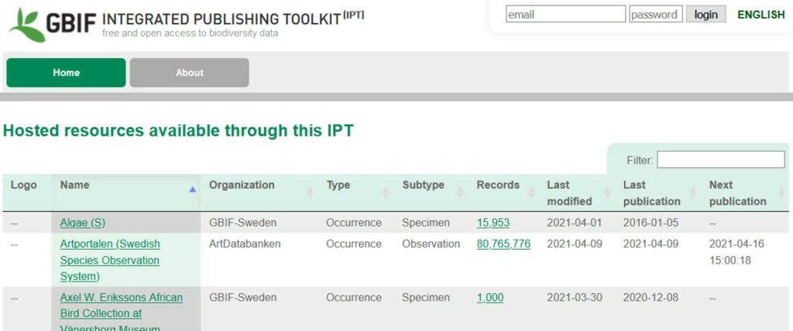
Integrated Publishing Toolkit (IPT)
Aplicación web de código abierto, disponible de forma gratuita, que facilita compartir información sobre biodiversidad

Slide 56
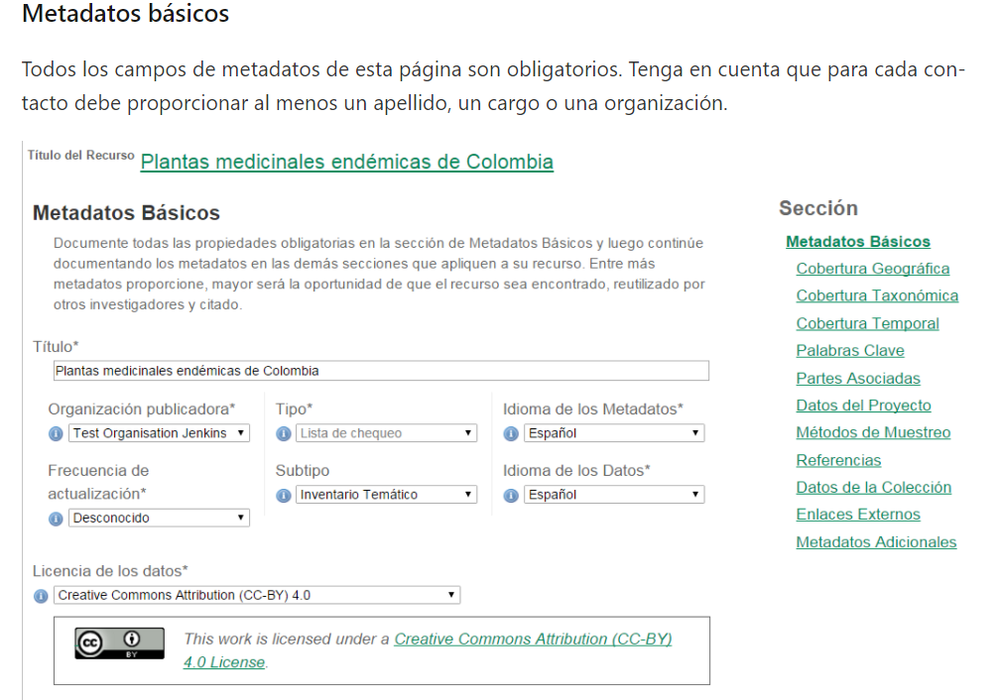
Metadatos de biodiversidad
Basic Metadata
Geographic Coverage
Taxonomic Coverage
Temporal Coverage
Other Keywords
Associated Parties
Project Data
Sampling Methods
Citations
Collection Data
Physical Data
Additional Metadata

Slide 57
Metadatos de biodiversidad
Conjunto de datos (Recurso)
Título
Abstract
Creadores /contacto
Idioma
Fecha de publicación

Slide 58
Metadatos de biodiversidad
Proyecto
Personal del proyecto
Financiación
Área de estudio
Diseño del proyecto
Proyectos relacionados

Slide 59
Metadatos de biodiversidad
Personas y organizaciones que hayan participado
Conjunto de palabras clave
Métodos de muestreo ~ sección de métodos de un artículo científico
Datos del proyecto

Slide 60
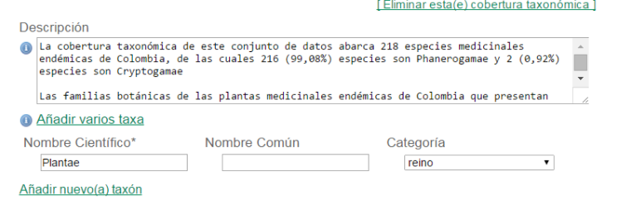
Metadatos de biodiversidad
Cobertura taxonómica
Descripción del rango de los taxones abordados en el conjunto de datos o colección

Slide 61
Metadatos de biodiversidad
Cobertura geográfica
Cuadro delimitador para la cobertura general que también permite la descripción de polígonos arbitrarios con exclusiones
"Cuenca del río Manistee", "extensión de cuadrículas de 7 1/2 minutos que contienen cualquier propiedad perteneciente al Parque Nacional de Yellowstone”

Slide 62
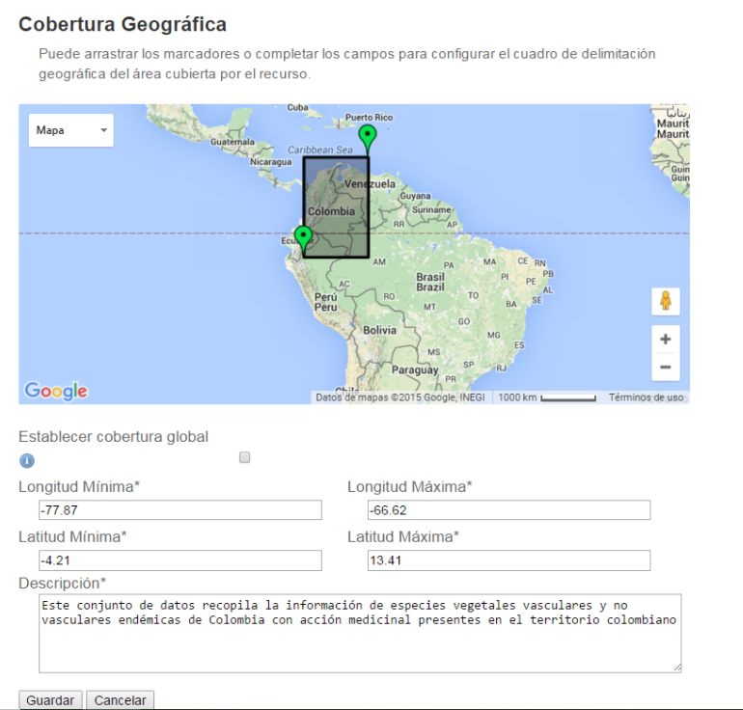
Metadatos de biodiversidad
Cobertura geográfica
Limites del extent:
BoundingCoordinates

Slide 63
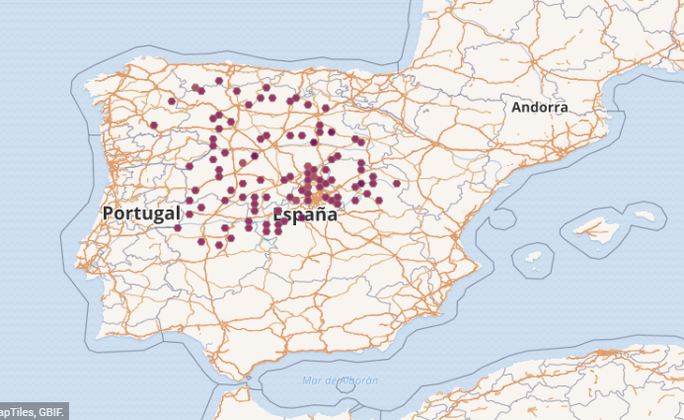
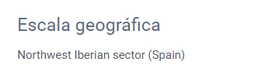
Metadatos de biodiversidad
Cobertura geográfica

Slide 64
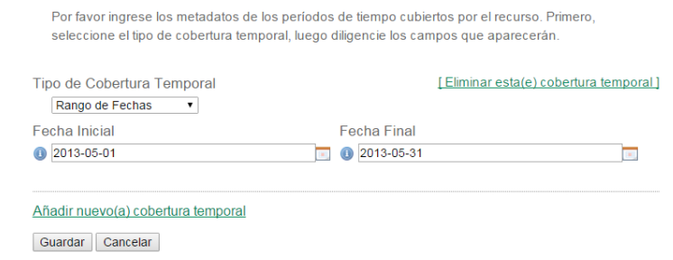
Metadatos de biodiversidad
Cobertura temporal

Slide 65

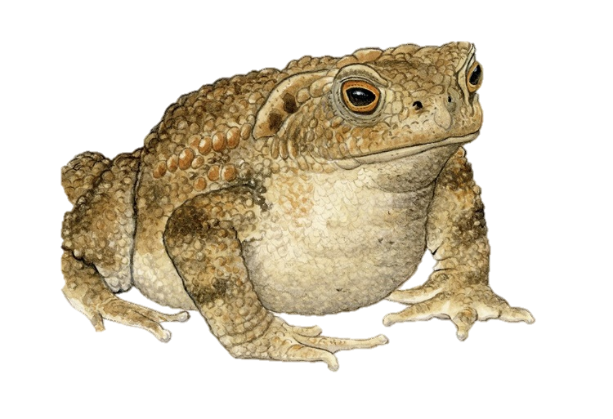
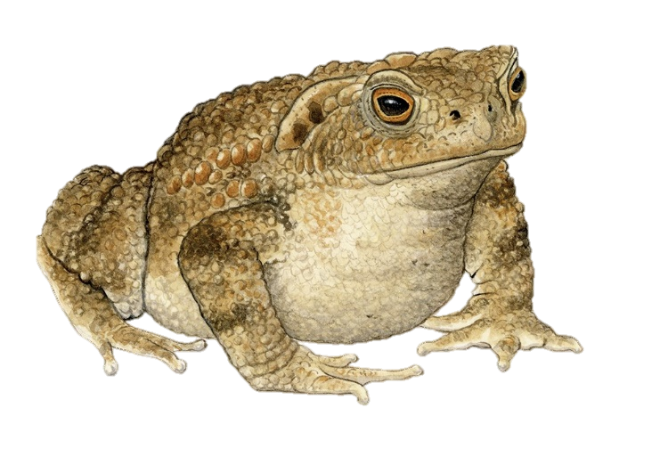
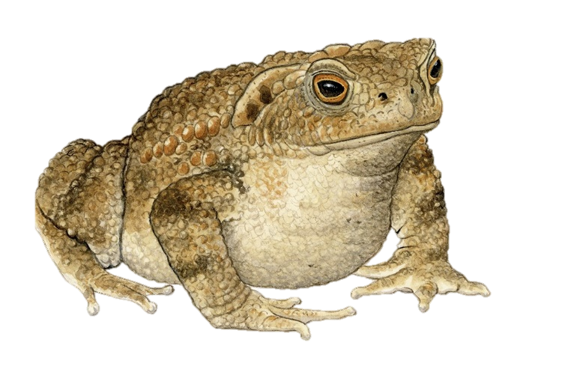
Metadatos de biodiversidad
Cobertura temporal
2. Validación temporal
¿Tenemos año de colecta?
¿Hay información del día y mes de recogida del dato?
16/03/99
03/99
1999

Slide 66
Por último:
Os dejo el enlace para que veáis cómo han escrito los metadatos personal del CSIC para GBIF y los tengáis como ejemplos

Slide 67
Metadatos en información de biodiversidad
Jornadas de Geografía Informática en el MNCN (Cuarta Edición)
Cristina Ronquillo Ferrero
Ayudante de investigación
cristinaronquillo@mncn.csic.es

